Slide 1


Springboot on Kubernetes

Slide 2

Kubernetes
Kubernetes è un sistema di orchestrazione di container open-source automatizzato che consente di distribuire, scalare e gestire applicazioni containerizzate. Il progetto è stato originariamente sviluppato da Google e ora è gestito dalla Cloud Native Computing Foundation.

Slide 3

Springboot
Spring Boot è un progetto nel vasto ecosistema di Spring che mira a semplificare il processo di configurazione e pubblicazione delle applicazioni basate su Spring. È un framework open source utilizzato per creare applicazioni stand-alone basate su Java che si possono eseguire con il minimo sforzo di configurazione.

Slide 4

MySQL è un RDBMS open source che supporta SQL per gestire dati relazionali. È multipiattaforma, scalabile e noto per la sua affidabilità e performance. Offre funzionalità quali transazioni ACID-compliant, sicurezza robusta, e supporto per la replicazione. MySQL è estensibile con diversi motori di storage e può gestire grandi database. È supportato da una vasta comunità e può essere integrato in una varietà di applicazioni.

Slide 5
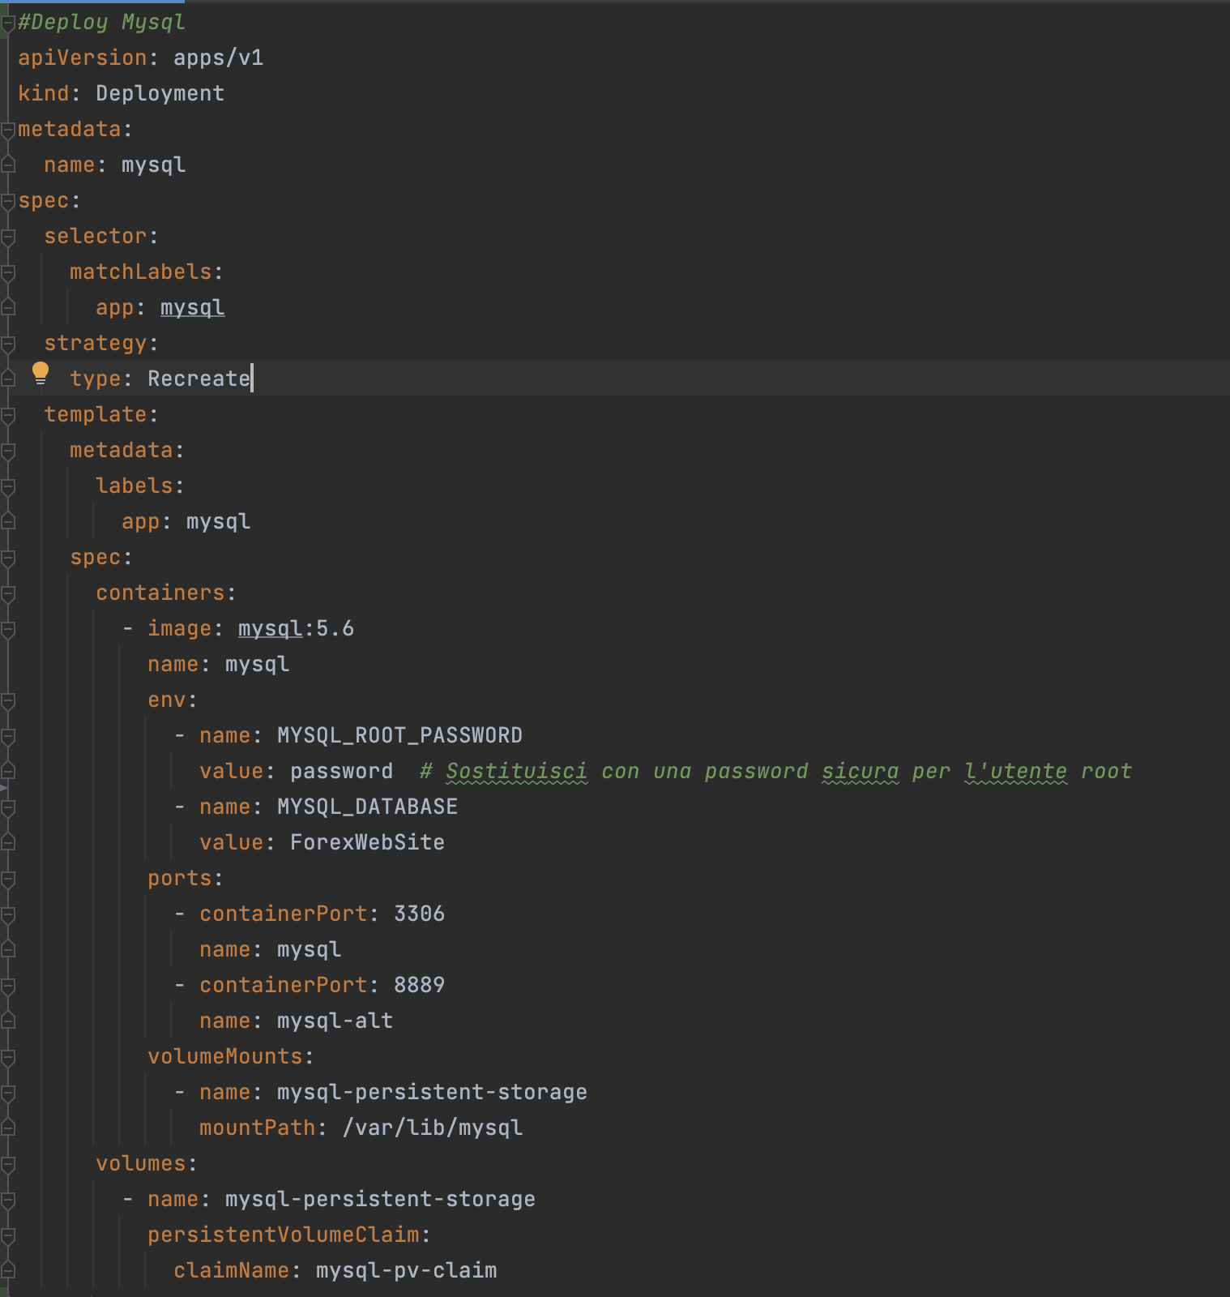
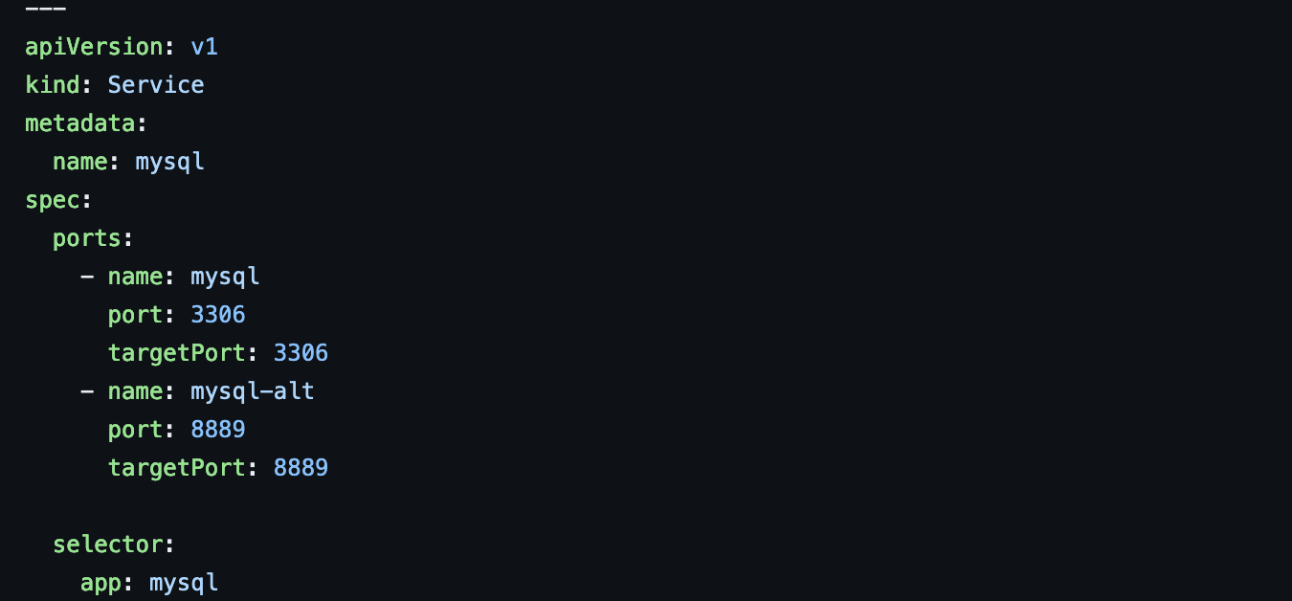
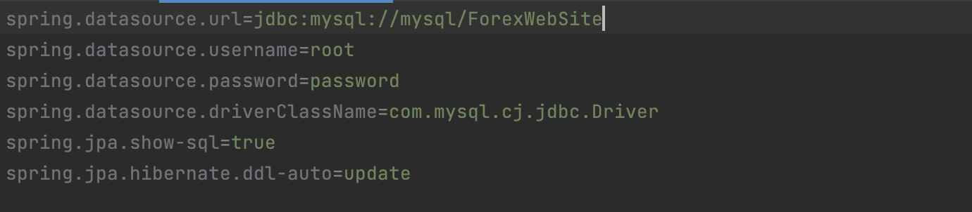
MysqlDeployment.yml
MysqlDeployment.yml
Ip:8889 or ip:3306
Application.properties (app springboot)

Slide 6

The application

Slide 7
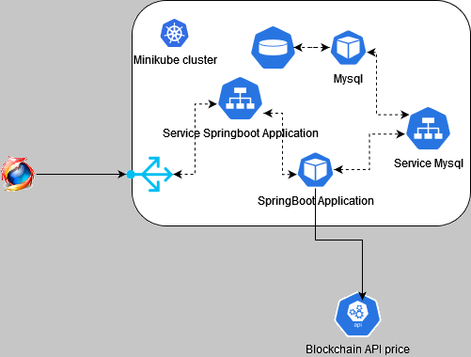
The Architecture

Slide 8
Starting the cluster

Slide 9
Starting the service

Slide 10
The web application

